Slide 1

JACHUECH WUOYO
Lesson 1 mar Octoba 3, 2026

Slide 2


“Chon Nyasaye nomiyo jonabi owuoyo gi kwerewa e yore mang’eny kendo mopogore opogore, to e ndalo mogikgi, Wuowi owuon ema osebedonwa Wach Nyasaye. En ema Nyasaye osekete wuon gik moko duto, kendo en ema osemiye chueyo gik moko duto.“ (Jo-Hibrania 1:1-2)

Slide 3



Be isewuoyo wang’ gi wang’ gi Nyasaye? Be isebedo gi nyalo mar winjo wechene? Dwoko, manenore maler, en: “Ooyo.”
Wanyalo tudore gi Nyasaye mana kokalo e yore ma moko (lemo, Biblos, jonab,...)
Ang’o momiyo ok wanyal wuoyo ratiro gi Nyasaye? Be osebedo kamano kinde duto? Be wabiro bedo gi nyalo mar timo kamano?
Ere kaka Nyasaye ne tudore gi dhano e chakruok?
1
Ere kaka dhano noweyo tudore gi Nyasaye?
2
Ere kaka Nyasaye notemo dwoko tudruok?
3
Ang’o momiyo sani ok wanyal wuoyo gi Nyasaye wang’ gi wang’?
4
Ere kaka wanyalo tudore gi Nyasaye e kindeni?
5

Slide 4






ERE KAKA NYASAYE NE TUDORE GI DHANO E CHAKRUOK?
“Nowachone niya, ‘Oyieni chamo olemb yien duto manie puodho’ ” (Chakruok 2:16)
E chakruok, Nyasaye nochueyo piny mondo ji odagie (Isaya 45:18).
Ka gik moko duto ne osebedo moikore, nochueyo Adam kowuok e lowo mar piny (Chak. 2:4-7).
E chieng‘no, noloso Hawa koa e achiel kuom ng’ede Adam (Chak. 2:18, 21-22).
Dhano koro ne oselosi chuth kendo ne oikore mar dak e piny mane ochue manyien (Chak. 1:27).

Slide 5




ERE KAKA NYASAYE NE TUDORE GI DHANO E CHAKRUOK?
“Nowachone niya, ‘Oyieni chamo olemb yien duto manie puodho’ ” (Chakruok 2:16)
E kinde ma magi duto ne timore, ne nitie tudruok mang’eny e kind Nyasaye kod Adam:
Ne omiye chike kuom tich mane onego otim e Eden (Chak. 2:15).
Ne onyise gik mane onyalo timo gi gik ma kik otim (Chak. 2:16-17).
Ne okwaye mondo ochak le nying’
(Chak. 2:19).
Ne onyise Hawa, kendo ne oriwogi e keny
(Chak. 2:22-24).

Slide 6




ERE KAKA NYASAYE NE TUDORE GI DHANO E CHAKRUOK?
“Nowachone niya, ‘Oyieni chamo olemb yien duto manie puodho’ ” (Genesis 2:16)
Nyasaye nopuonjo Adam gi Hawa kaka onego gibed kod gik ma onego gicham (Chak. 1:28-29).
Ne ochueyogi kaka dhano ma nyalo lalore gi ji, ma nigi nyalo mar wuoyo, ok mana e kindgi giwegi, to bende gi chuech mamoko (kaka, kuom ranyisi, malaike).
Bang’e, noloso ndalo mar abiriyo mondo gibed gi mor mar bedo kanyakla e chieng’no duto.
Chakre e sano, ne oromo kodgi ndalo ka ndalo kar ang’ich welo (Chak. 3:8).

Slide 7






ERE KAKA DHANO NOWEYO TUDORE GI NYASAYE?
“Adam nodwoke niya, “Aye awinjo kiwuotho e puodho, to luoro nomaka, mi apondo, nikech an duk” (Chakruok 3:10)
Adam gi Hawa ne ochue gi nyalo mar yiero gik ma gidwaro timo. Mondo mi giti gi thuolono, Nyasaye nomiyogi gik moko duto, mak mana yien moro mane oweyo ni en owuon (Chak. 2:16-17).
E yienno, jatemno, mane otimore kaka thuol kendo mane oriasore ka gima odwaro ber ni Adam kod Hawa, nonyisogi miriambo mang’eny (ma Hawa notero ni Adam): tho onge kuomu (“ok unutho”); ubiro bedo nyiseche (“ubiro bedo kaka Nyasaye”); Nyasaye oumonu adiera (“Nyasaye ong’eyo ni...”) (Chak. 3:1-5).
Kane olombe ni olemb yadhno ber chamo, Hawa ne ochamo kendo noywayo Adam, ma bende ne ochamo (Chak. 3:6).
E sano, law mar duong’ mane oumogi ne olal; ne gifwenyo ni gin duge; kendo ne gimanyo yore mag pando kethogi (Chak. 3:7).
Bang’e ne giwinjo marach ahinya kuom ketho chik Nyasaye ma koro ne ok gidwar wuoyo kode kendo (Chak. 3:8).

Slide 8
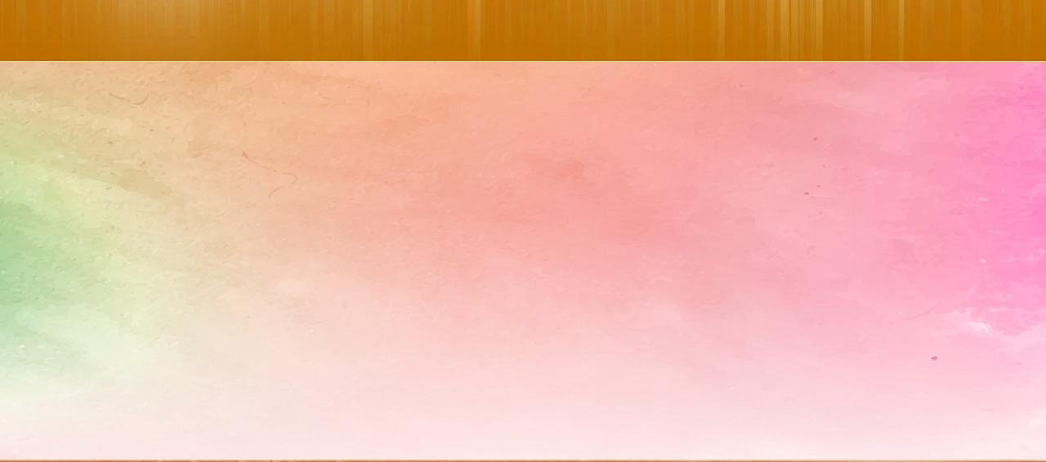




ERE KAKA NYASAYE NOTEMO DWOKO TUDRUOK?
“To Ruoth Nyasaye noluongo Adam, mopenje niya, ‘In kanye?’ ” (Chakruok 3:9)
Nong’eyo ni Adam gi Hawa ne osetimo richo, Nyasaye—kaka ne en timne—nodhi irgi mondo owuo kodgi. E okang’ mokwongo, kar wuok oko gi mor mondo girom kode, nochuno Nyasaye ni nyaka luonggi mondo girom kode (Chak. 3:8-9).
Kata obedo ni ne ok gidwar wuoyo gi Nyasaye, Nyasaye ne dwaro wuoyo kodgi. Ne ok oweyo riwruok kod jaricho, to ne ochome tir gi richone, ka odwaro loko chunye (Chak. 3:10-11).
Bang' higni miche mathoth, Nyasaye nong’iyo kod wang'e jaricho machielo mondo oyud lokruok mar chunye: Petro
(Luka 22:61-62).
Mopogore gi Petro mane oyie richone, Adam gi Hawa nochako lerore e nyim Nyasaye ka giketo kethogi kuom jomoko (Chak. 3:12-13).
E kindegi, wan dhano bende waluwo yore ma kamago. Wapadore e richo kendo watemo lero gimomiyo watimo kamano. Kata obedo ni richo “omoko” kuomwa, Nyasaye pod dwaro dwokowa ire, kendo oluongowa ni: “Biuru ira” (Isaya 55:3).

Slide 9




ANG’O MOMIYO SANI OK WANYAL WUOYO GI NYASAYE WANG’ GI WANG’?
“Kamano noriembo dhano, mi noketo gik moko machalo gi malaika, miluongo ni kerubi, kachiel gi ligangla mamil kendo rundore koni gi koni, yo wuokchieng’ mar puoth Eden, mondo ogeng’ ni ji madwaro dhi but yath mar ngima” (Chakruok 3:24)
Kum ni:
Nyasaye nonyiso joricho ariyogo gik mane dhi timore nikech richogi. Achiel kuomgi en nine ok ginyal tudore gi Nyasaye wang’ gi wang’ bang’ riembogi e Eden (Chak. 3:16-24).
Hawa
Lit kinde nyuol
Wito bedo maromre gi Adam
Adam
Tich matek
Pidho chiemo
Giduto
Tho
Pogoruok kod Nyasaye
Kapok ne onyisogi gik mane biro timore nikech richo, Nyasaye nonyisogi yo mar tieko wachno: koth Hawa ne dhi tieko teko mar jachien kendo duoko dhano ir Nyasaye (Chak. 3:15).
Kokalo kuom jonabi, Nyasaye nonyiso yo ma wachno ne dhi chopoe: Nyasaye owuon ne odoko dhano, ne oneno tho nikech richowa, nochier, kendo omiyowa ngima mochuere (Isa. 9:6; 53:6, 10-11).
Bang’ ka richo ne owuok, singruok mar Jawar bende ne olandi.

Slide 10







ERE KAKA WANYALO TUDORE GI NYASAYE E KINDENI?
“Koro in, wuod dhano, aketi jarito mar oganda Israel duto. Tiji biro bedo siemogi gi siem moro amora ma amiyi.” (Ezekiel 33:7)
Mondo otudre kodwa e kindeni, Nyasaye osendiko “buge mag puonj” ariyo: Chuech, kod Biblos (Rumi 1:20; 2 Timo 3:15).
Kata obedo ni Chuech wuoyo kodwa kuom Jachuech, richo okethe ahinya. Kata kamano, Biblos nigi chike maler kendo moriere, mane oor gi jonabi mane oyudo ote kowuok kuom Nyasaye. Ei Biblos bende wayude ranyisi malong’o kuom Nyasaye e ngima kod tij Yesu (Hib 1:1-2).
E iye, wafwenyo ni wan ng’a gini, kama wawuokie, kod kama wadhie. Kanyo wayudoe gik ma Nyasaye dwaro timo e ngimawa.
Bende, Nyasaye loso kodwa kokalo kuom alam (Zaburi 5:2); malaike (Joote 8:26); jonabi (Joel 2:28); kendo, moloyo, kokalo kuom Roho Maler (Johana 14:26).

Slide 11
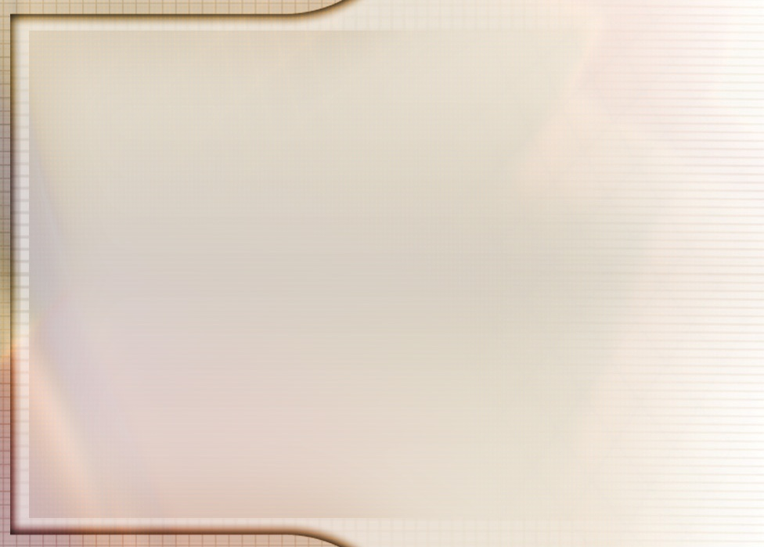
“Winjruok ne onego obedi e kind dhano kod Nyasaye. To ketho mar Adam ne oketho chenrono marach. Satan nomiyo Adam otimo richo. Koro Ruoth ne ok bi wuoyo kode kaka ne otimo kane oonge gi richo.
Bang’ podho, Kristo nobedo japuonj mar Adam. Nochung’ kar Nyasaye ni dhano, koreso ogandano kuom tho e sano. Nokawo tich mar kelo winjruok. Ne omi Adam gi Hawa thuolo ma ne ginyalo dokgo e yiegi, chenro mane oriwo gundgi duto.
Ka dine onge chiwruok mar Wuod Nyasaye, tero wach mar gueth kata warruok kowuok kuom Nyasaye ne dhano dine ok obetie. Nyasaye ne nigi nyiego mar luoro chikne. Ketho chikno ne osekelo pogruok ma kelo luoro e kind Nyasaye kod dhano. Ka Adam ne pok oketho, ne omiye thuolo mar wuoyo ratiro, maonge chudo, kendo gi mor gi Jachuechne. Bang’ kethone, Nyasaye ne wuoyo gi dhano mana kokalo kuom Kristo kod malaike.”
EGW (Conflict and Courage, January 14)

Slide 12
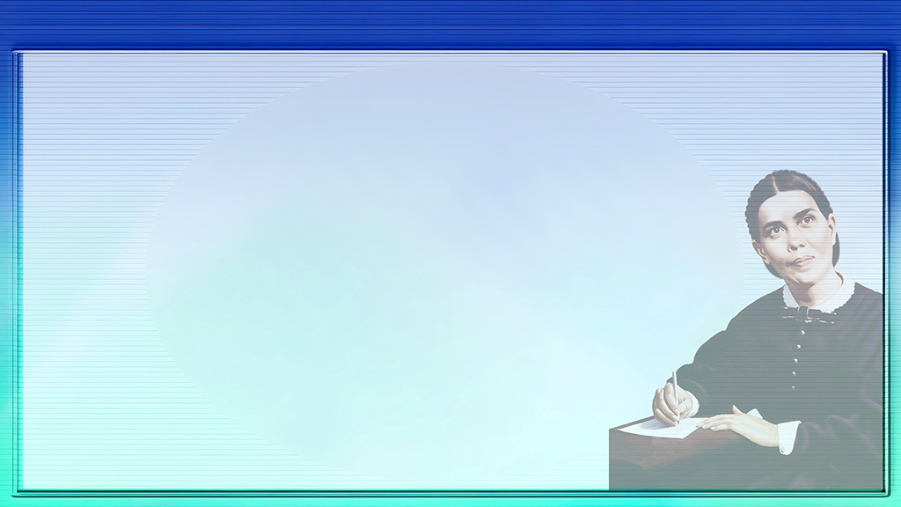



APPENDIX: WECHE NGIMA ELLEN G. WHITE
Ellen Gould gi Elizabeth Harmon, mane gin nyithindo matindo kuom nyithindo aboro mag Eunice gi Robert Harmon, nonyuol tarik 26 Novemba 1827 e Gorham, Maine, USA.
Bang' thuolo matin joodno nodar odhi Portland, boma maduong' e Maine, mondo gimed ohandgi mar loso ogute.
Ka Ellen ne ja higni ochiko, ja klase moro ne obaye gi kidi mane ohinyo lend wang’e marach. Hinyruokno ne omiyo obedo gi pek mosiko mane ochune weyo skul kendo ne ok onyal timo gik mang’eny e ngimane.
Joodno ne oyie puonj mag William Miller, kendo Ellen ne obatisi e kanisa Methodist e higa 1842.
To Ellen ne winjo ni olal, kendo ne oyie ni ok owinjore gi warruok, nyaka kama ne Pastor Levi Stockman okonye ng’eyo hera ma adieri mar Nyasaye.
Chakre saano, ne olwar e hera matut gi Yesu kendo notiyone e ngimane duto.

